Slide 1
Francie
Registrační číslo projektu: CZ.1.07/1.1.38/02.0025
Název projektu: Modernizace výuky na ZŠ Slušovice, Fryšták, Kašava a Velehrad
Tento projekt je spolufinancován z Evropského sociálního fondu a státního rozpočtu České republiky.
Autor: Mgr. Jana Kalandrová
Škola: Základní škola Fryšták, okres Zlín

Slide 2
Anotace:
Digitální učební materiál je určen k seznámení žáků se státem Francie.
Materiál představuje stát Francie na západě evropského kontinentu.
Je určen pro předmět zeměpis, 7. ročník.
Tento materiál vznikl jako doplňující materiál k učebnici: Demek, J., Mališ, I., Zeměpis 7 pro základní školu – Zeměpis světadílů. 1. vyd. Praha: SPN, 2008, ISBN 978-80-7235-383-5

Slide 3
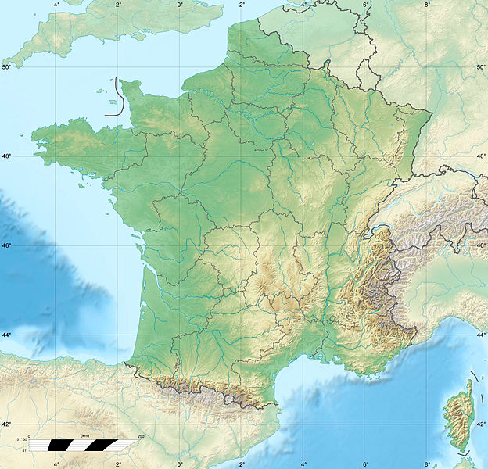
Francie - poloha
Západ evropského kontinentu
Ostrov Korsika
Přístup ke Středozemnímu moři a Atlantskému oceánu
Průliv La Manche
Biskajský záliv

Slide 4
Francie – základní charakteristika
Francouzská republika
Hl. město Paříž
65 mil. obyvatel
Rozloha 544 tis. km²
Měna euro
Jazyk francouzština

Slide 5
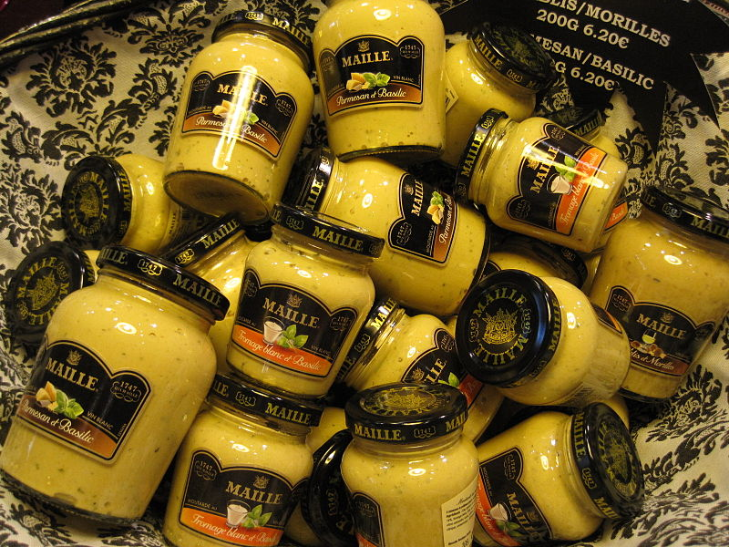
Francie – průmysl
Strojírenství
Automobily, letadla, elektrotechnika
Chemický průmysl
Pneumatiky, petrochemie, kosmetika, léčiva
Potravinářský průmysl
Vína, sýry, hořčice
Oděvní a kožedělný průmysl
Dijonská hořčice
Znáš některé francouzské obchodní značky?

Slide 6
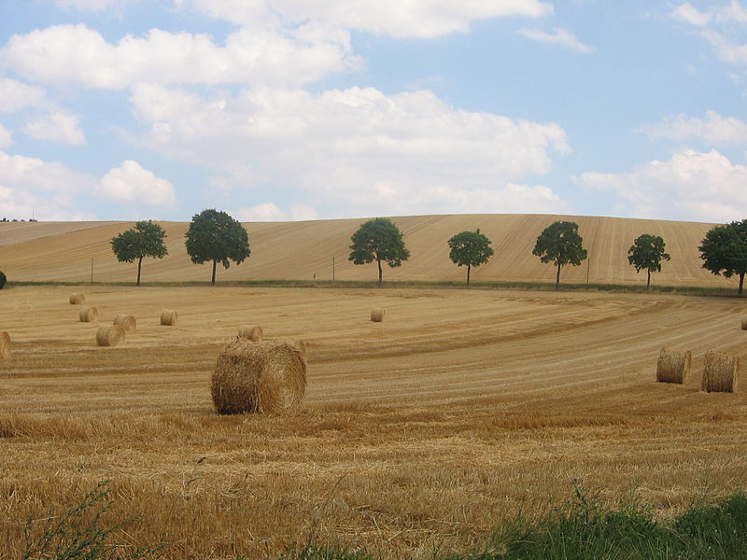
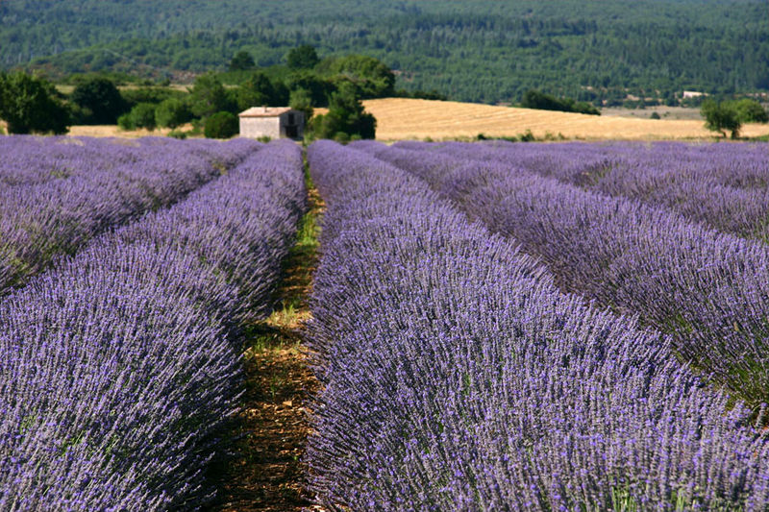
Francie – zemědělství
Pšenice, kukuřice, vinná réva, ovoce, byliny
Chov skotu, vepřů a koz
Sklizeň obilí
Levandulové pole

Slide 7
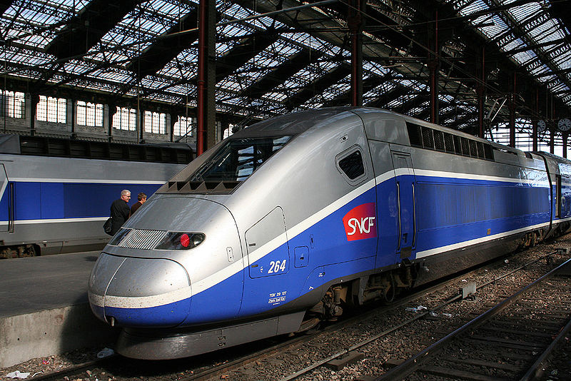
Francie – doprava
Vysoká úroveň
Rozsáhlá silniční, železniční a říční síť
Letecká doprava
TGV
vysokorychlostní vlaky
Souprava TGV

Slide 8
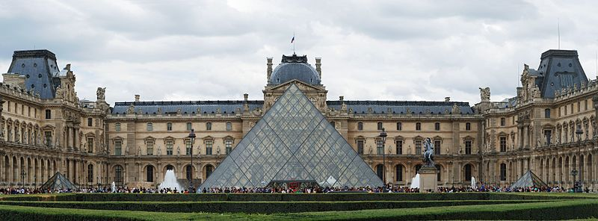
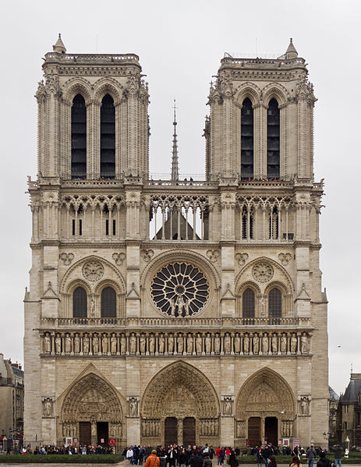
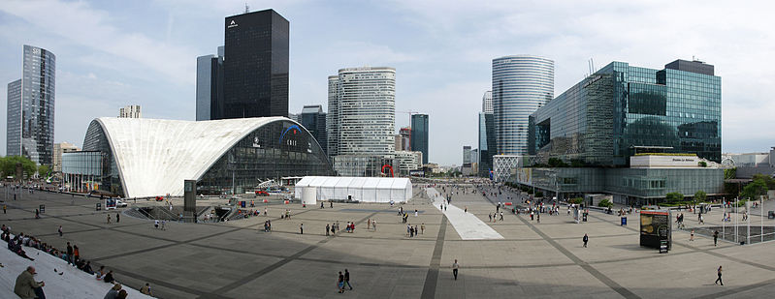
Francie – Paříž
Hlavní město
Louvre muzeum
Notre Dame
La Défense

Slide 9
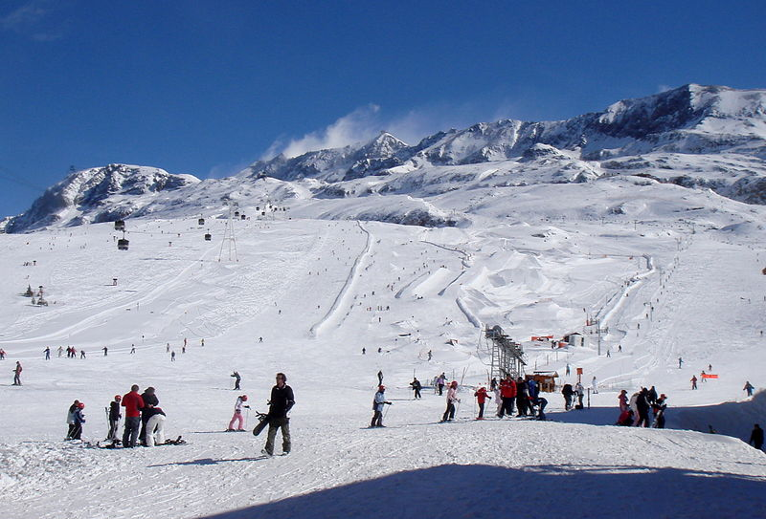
Francie – cestovní ruch
Paříž
Azurové pobřeží
Nice, Saint-Tropez, Cannes
Zámky
na Loiře a ve Versailles
Zimní střediska
Alpy
Lyžování v d'Huez

Slide 10
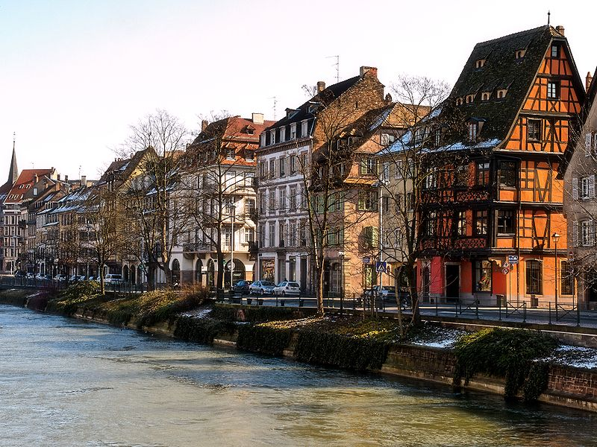
Francie – významná města
Marseille
Bordeaux
Le Havre
Strasbourg
Toulouse
Lyon
Vyhledej tato města na mapě.
Strasbourg

Slide 11
Použité zdroje
France relief location map.jpg. In: Wikipedia: the free encyclopedia [online]. San Francisco (CA): Wikimedia Foundation, 2001-, 12:31, 2 October 2012 [cit. 2013-01-14]. Dostupné z: http://commons.wikimedia.org/wiki/File:France_relief_location_map.jpg
Flag of France.svg. In: Wikipedia: the free encyclopedia [online]. San Francisco (CA): Wikimedia Foundation, 2001-, 16. 9. 2012, 04:14 [cit. 2013-01-14]. Dostupné z: http://cs.wikipedia.org/wiki/Soubor:Flag_of_France.svg
Moutarde Maille Dijon 0004.jpg. In: Wikipedia: the free encyclopedia [online]. San Francisco (CA): Wikimedia Foundation, 2001-, 20. 7. 2012, 21:25 [cit. 2013-01-14]. Dostupné z: http://commons.wikimedia.org/wiki/File:Moutarde_Maille_Dijon_0004.jpg?uselang=cs
Champlost8.jpg. In: Wikipedia: the free encyclopedia [online]. San Francisco (CA): Wikimedia Foundation, 2001-, 31. 7. 2006, 08:58 [cit. 2013-01-14]. Dostupné z: http://commons.wikimedia.org/wiki/File:Champlost8.jpg?uselang=cs
Vaucluse lavanda.jpg. In: Wikipedia: the free encyclopedia [online]. San Francisco (CA): Wikimedia Foundation, 2001-, 20. 1. 2009, 15:32 [cit. 2013-01-14]. Dostupné z: http://commons.wikimedia.org/wiki/File:Vaucluse_lavanda.jpg?uselang=cs
TGV-Duplex Paris.jpg. In: Wikipedia: the free encyclopedia [online]. San Francisco (CA): Wikimedia Foundation, 2001-, 8. 7. 2007, 17:56 [cit. 2013-01-14]. Dostupné z: http://cs.wikipedia.org/wiki/Soubor:TGV-Duplex_Paris.jpg
Paris July 2011-27a.jpg. In: Wikipedia: the free encyclopedia [online]. San Francisco (CA): Wikimedia Foundation, 2001-, 23:09, 16 August 2011 [cit. 2013-01-14]. Dostupné z: http://commons.wikimedia.org/wiki/File:Paris_July_2011-27a.jpg

Slide 12
Použité zdroje
Cathédrale Notre-Dame de Paris - 12.jpg. In: Wikipedia: the free encyclopedia [online]. San Francisco (CA): Wikimedia Foundation, 2001-, 14:36, 22 February 2012 [cit. 2013-01-14]. Dostupné z: http://commons.wikimedia.org/wiki/File:Cath%C3%A9drale_Notre-Dame_de_Paris_-_12.jpg
Défense-parvis-pano.jpg. In: Wikipedia: the free encyclopedia [online]. San Francisco (CA): Wikimedia Foundation, 2001-, 10 mai 2008 à 16:52 [cit. 2013-01-14]. Dostupné z: http://fr.wikipedia.org/wiki/Fichier:D%C3%A9fense-parvis-pano.jpg
Snowpark in Alpe d'Huez.jpg. In: Wikipedia: the free encyclopedia [online]. San Francisco (CA): Wikimedia Foundation, 2001-, 6. 4. 2009, 20:31 [cit. 2013-01-14]. Dostupné z: http://commons.wikimedia.org/wiki/File:Snowpark_in_Alpe_d%27Huez.jpg?uselang=cs
Strasbourg, Quai des Bateliers.jpg. In: Wikipedia: the free encyclopedia [online]. San Francisco (CA): Wikimedia Foundation, 2001-, 17:41, 20 June 2010 [cit. 2013-01-14]. Dostupné z: http://commons.wikimedia.org/wiki/File:Strasbourg,_Quai_des_Bateliers.jpg

